Slide 1
1.制图基本知识与基本技能
返回首页

Slide 2
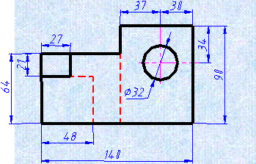
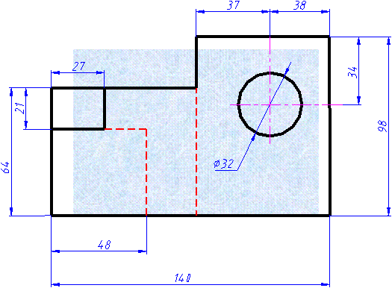
2.参照所示图形，用1:2在指定位置处画出图形，并标注尺寸。
步骤与答案
上一题
下一题
返回

Slide 3
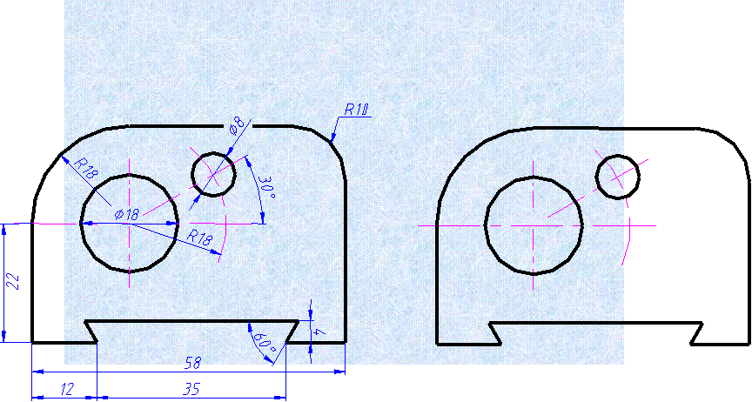
3.将左图中错误的尺寸注法改正后，注在右边空白图中。
步骤与答案
上一题
下一题
返回

